Slide 1
CHÀO MỪNG QUÝ THẦY CÔ GIÁO VÀ CÁC EM HỌC SINH LỚP 3A4

Slide 2
Em hãy đọc thuộc lòng 3 khổ thơ đầu của bài “Ngưỡng cửa” và trả lời câu hỏi: “Nơi ấy” trong bài thơ chỉ cái gì?

Slide 3
KHỞI ĐỘNG
“Nơi ấy” trong bài là ngưỡng cửa

Slide 4
Em hãy đọc thuộc lòng 3 khổ thơ đầu bài “Ngưỡng cửa” và trả lời câu hỏi: Theo em hình ảnh “con đường xa tắp” muốn nói đến điều gì?

Slide 5
Hình ảnh “con đường xa tắp” muốn nói đến nhiều điều mới mẻ chờ đón em ở phía trước.

Slide 6
KHỞI ĐỘNG
Hãy nêu những việc làm thể hiện tình cảm của em đối với người thân
Giúp cha mẹ công việc nhà ( quét nhà, rửa bát, nhặt rau); lấy nước mời cha mẹ uống khi cha mẹ đi làm về, nhổ tóc sâu cho ông bà, đọc truyện cho ông bà nghe vv…

Slide 7
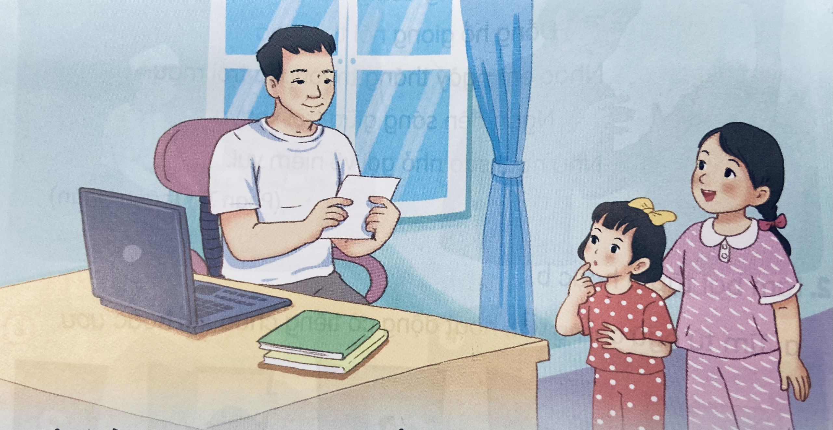

Slide 8
BÀI 18
MÓN QUÀ ĐẶC BIỆT
(Tiết 1)

Slide 9
NỘI DUNG BÀI HỌC
ĐỌC VĂN BẢN

Slide 10
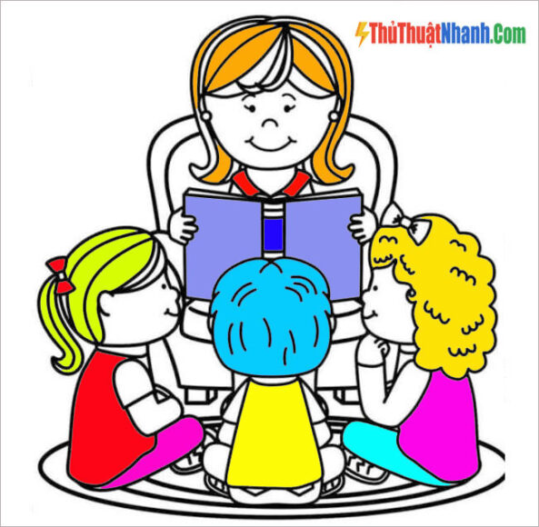
LẮNG NGHE CÔ GIÁO ĐỌC

Slide 11
HƯỚNG DẪN ĐỌC
Đọc đúng các tiếng dễ phát âm sai
hì hụi
nắn nót
băn khoăn
rơm rớm

Slide 12
LẮNG NGHE, ĐỌC THẦM THEO
Đọc nội dung tấm thiệp
Bố:
* Tính rất hiền
* Ghét nói dối
* Nói rất to
* Nấu ăn không ngon
* Ngủ rất nhanh
* Yêu mẹ

Slide 13
HƯỚNG DẪN ĐỌC
Đọc diễn đúng ngữ điệu của một số câu trong đoạn hội thoại của hai chị em.
Chị xóa dòng “Nấu ăn không ngon” đi chị!
A, bố rất đẹp trai nữa ạ!
Hai chị em sao thế?
Chúc mừng sinh nhật bố!
Ngạc nhiên chưa?

Slide 14
LÀM VIỆC NHÓM BÀN
Đoạn 1: từ đầu đến Yêu mẹ
Đoạn 2: từ Ngắm nghía tấm thiệp cho đến Quà “bí mật” tặng bố đã xong.
Đoạn 3: từ Bố đang ngồi trước máy tính cho đến bố nấu ăn không ngon nữa.
Đoạn 4: đoạn còn lại

Slide 15
ĐỌC ĐOẠN TRƯỚC LỚP

Slide 16
Đọc nhẩm toàn bài một lượt

Slide 17
ĐỌC TOÀN BÀI TRƯỚC LỚP

Slide 18
VÂN DỤNG
Khi đọc câu: “A, bố rất đẹp trai nữa ạ!”,
em đọc với giọng như thế nào cho đúng?
A. Giọng đọc bình thường
B. Giọng đọc biểu lộ cảm xúc, thán phục
C. Hơi lên cao giọng ở cuối câu

Slide 19
VẬN DỤNG
Theo em, món quà đặc biệt bố được nhận là:
Một hộp quà rất đẹp
B. Một cái máy tính
C. Một tấm thiệp chúc mừng sinh nhật

Slide 20
CẢM ƠN QUÝ THẦY CÔ GIÁO ĐÃ ĐẾN THĂM LỚP 3A4.
KÍNH CHÚC QUÝ THẦY CÔ NHIỀU SỨC KHỎE!

Slide 24
Câu 1. Hai chị em đã viết gì trong tấm thiệp tặng bố?
THẢO LUẬN CẶP ĐÔI
Trong tấm thiệp, hai chị em đã viết những điều về bố:
Tính rất hiền;
Nói rất to;
Ngủ rất nhanh;
Ghét nói dối;
Nấu ăn không ngon;
Yêu mẹ;
Rất đẹp trai.

Slide 25
Câu 2. Từ ngữ nào dưới đây thể hiện cảm xúc của bố khi nhận quà của hai chị em?
a. băn khoăn
b. đăm chiêu
c. hồi hộp
d. ngạc nhiên
d. ngạc nhiên

Slide 26
Câu 3. Vì sao bố rất vui khi nhận quà mà người chị lại rơm rớm nước mắt?
Hai chị em muốn xoá dòng “Bố nấu ăn không ngon” trong tấm thiệp nhưng lại quên không xoá,...

Slide 27
Câu 4. Bố đã làm gì để hai chị em cảm thấy rất vui?
Bố đã cảm ơn hai chị em vì món quà. Với bố, đây là món quà đặc biệt nhất. Bố nói với hai chị em là bố rất yêu hai chị em,...

Slide 28
Câu 5. Em thích nhất chi tiết nào trong câu chuyện trên? Vì sao?

Slide 29
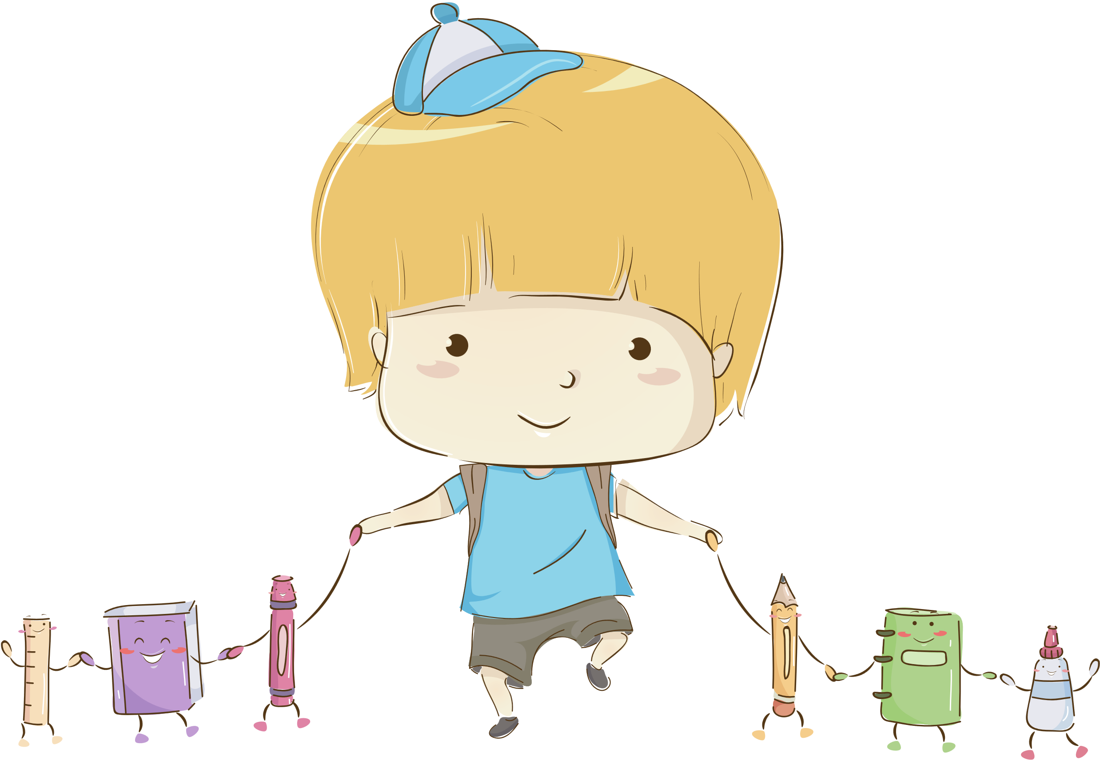
LUYỆN ĐỌC LẠI

Slide 30
Luyện đọc lại diễn cảm
toàn bài Món quà đặc biệt.

Slide 31
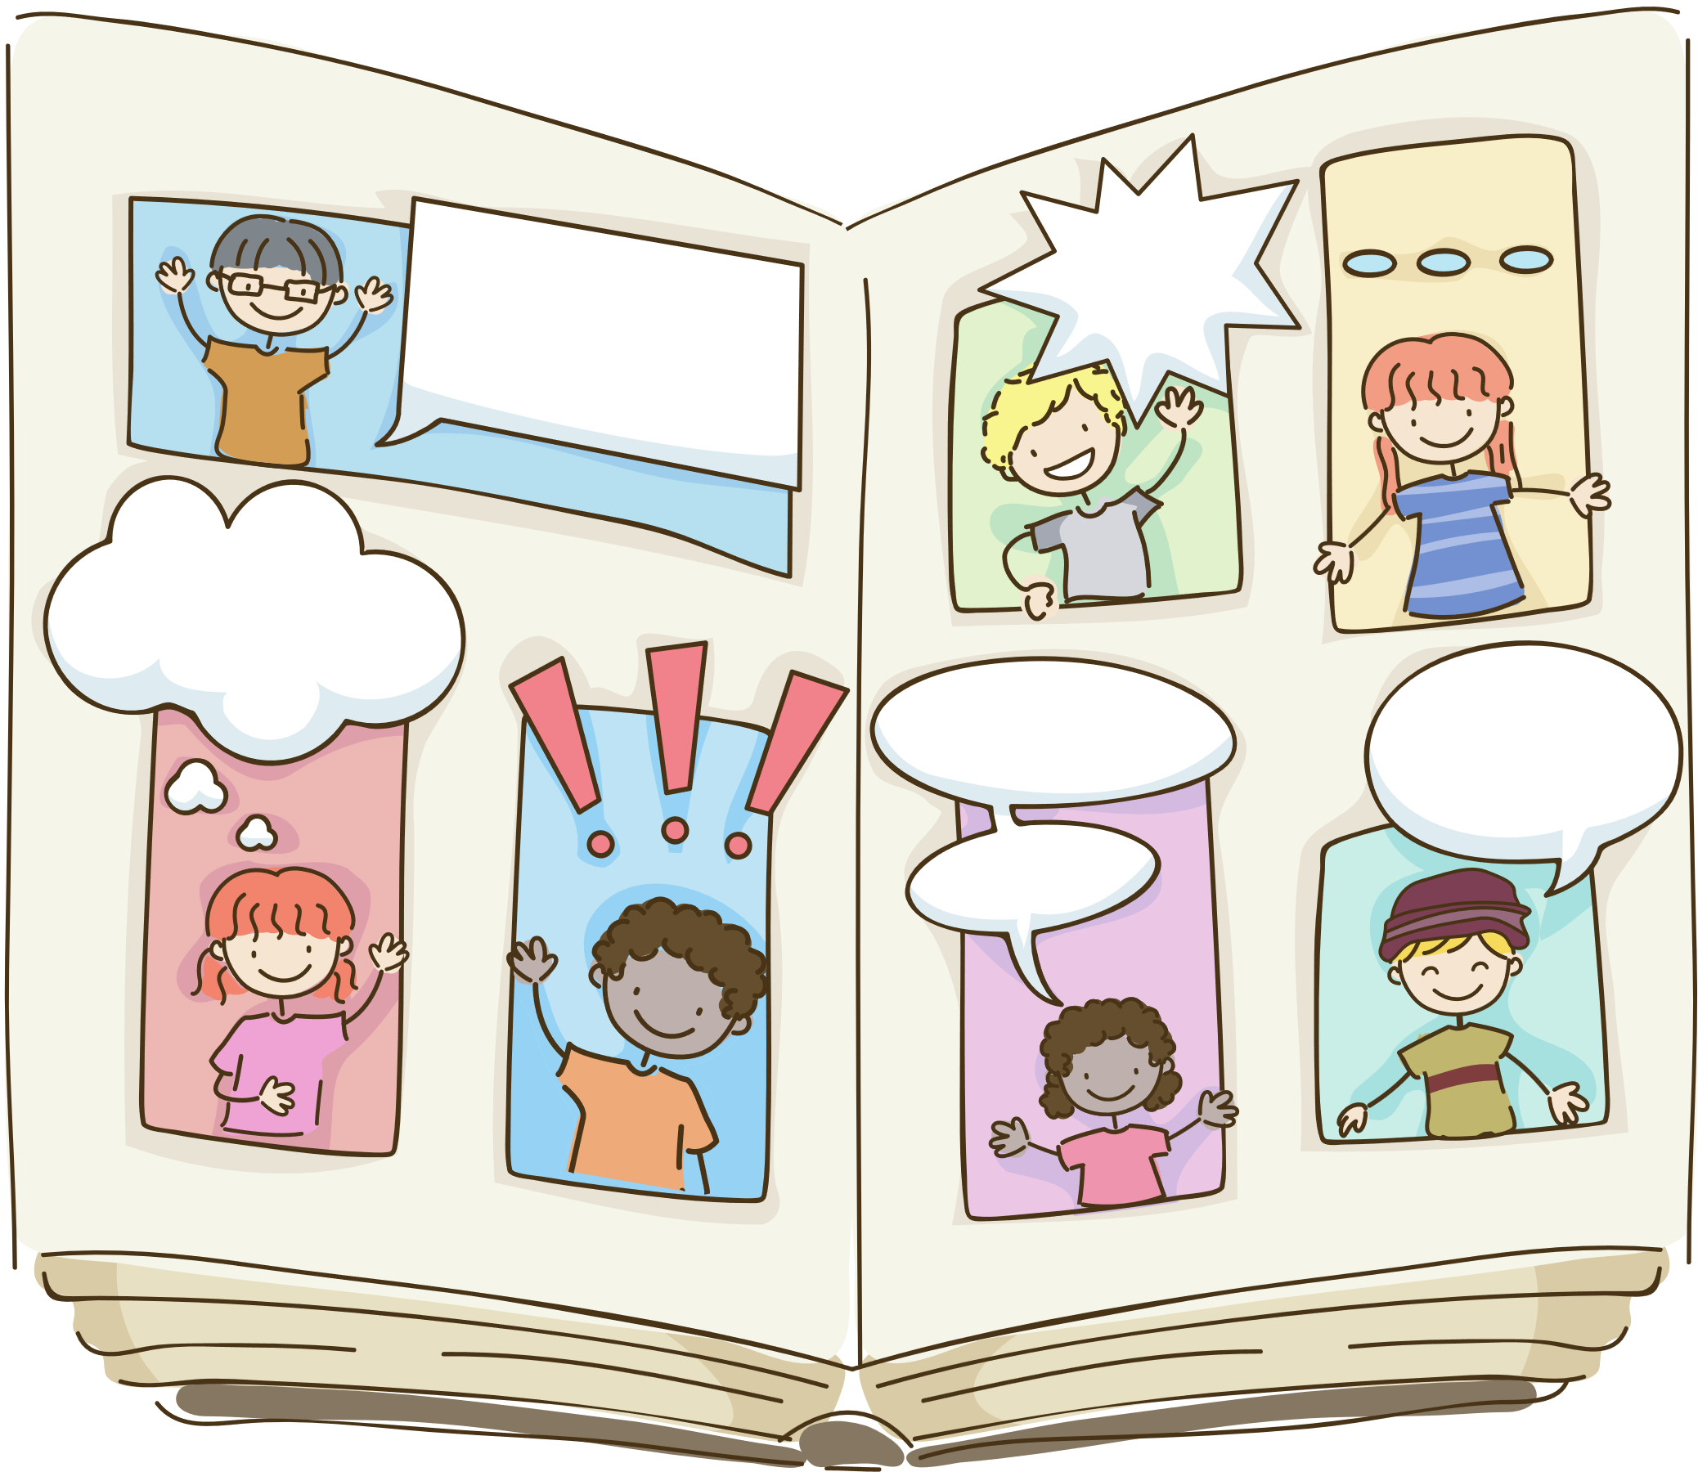
HƯỚNG DẪN VỀ NHÀ
Đọc lại bài “Món quà đặc biệt” cho người thân nghe, hiểu ý nghĩa bài đọc.
Đọc trước Tiết 2: Viết: Ôn chữ viết hoa G,H

Slide 32
CẢM ƠN CÁC EM
ĐÃ LẮNG NGHE BÀI GIẢNG!

